Slide 1
笔杆教务版使用手册
bigan
2017年5月

Slide 2
笔杆机构版简介
笔杆机构版主要着重于论文检测系统，从论文检测到系统管理。快捷式批量上传、批量下载等管理功能。
笔杆网机构版首次将论文查重与管理过程整合到同一平台，构建论文管理的完整生态，不仅前期能够对论文质量的过程管理，也同时一体化完成了后期的管理工作。提高我们教学水平和管理水平的重要手段，将传统的文档办学推向数字化教育化服务！是我们校园信息化的重要体现！

Slide 3
模块
1
2
3
4
5
批量提交
查看报告
自建库对比
审核信息
系统设置

Slide 4
PART
注册与登陆

Slide 5
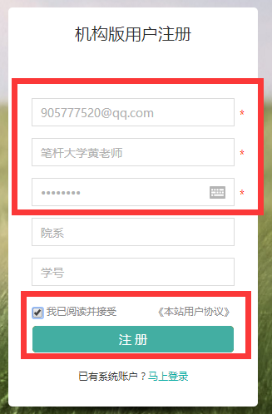
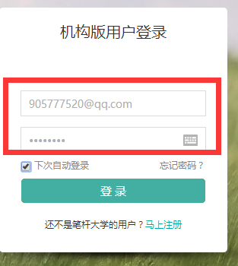
开通方式与注册、登录
采用校园内IP限制管理登陆注册进入系统，一经注册，长期有效。
在学校提供ip段内即可注册，进入网（http://chachong.bigan.net/）后点击注册按钮按照图例一方式依次填入前三项必填项相关信息点击注册即可注册成功。
图二为登录图例，按照图一方式注册即可使用注册时填写的邮箱和对应密码登录进入系统首页。
图一、注册图例
图二、登录图例

Slide 6
PART.1
批量上传

Slide 7
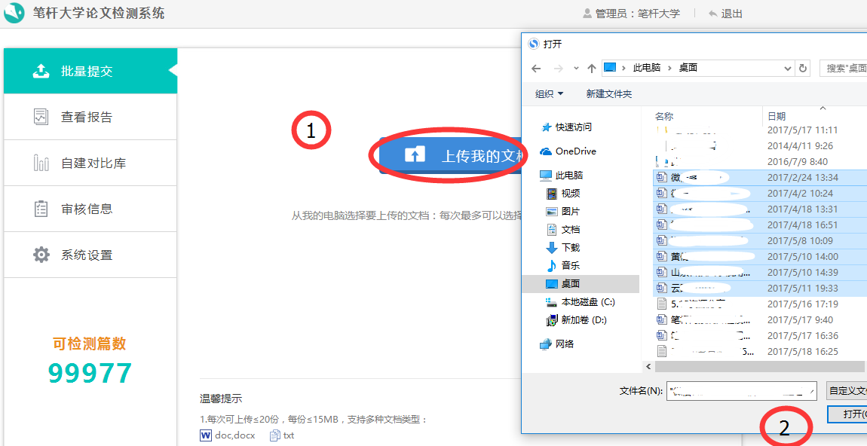
批量上传功能
右侧图例一批量上传功能支持一次性上传20篇论文，每篇论文不得大于15MB，支持两种格式上传，分别是doc、txt格式。
第一步点击“上传我的文档”按钮。选中需要检测的学生论文，按住ctrl即可多选。第二步点击“打开”按钮页面即可跳转到已选择的论文页面
图例一、批量提交

Slide 8
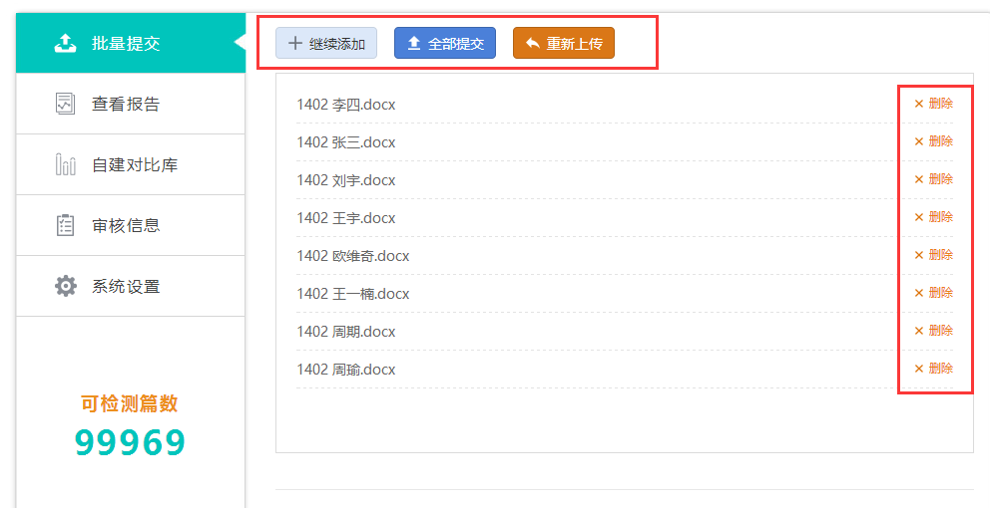
批量上传功能
继续添加：点击继续添加即可添加刚才未添加的论文。
全部提交：点击全部提交即可实现已上传的论文全部提交进行检测。
重新上传：以防用户上传错了文档，重新上传功能会删掉已添加的全部论文重新选择添加。
右侧删除功能：以防用户添加错了某一篇文档，可进行单个删除调整。
图例一、批量提交

Slide 9
过渡页
批量上传总结
传统模式下论文检测只能分篇上传检测，分篇上传操作费时费工作量，我们的系统推出批量上传检测功能，不仅为老师节约了时间和工作量，还提高了老师的工作效率。

Slide 10
PART.2
查看报告

Slide 11
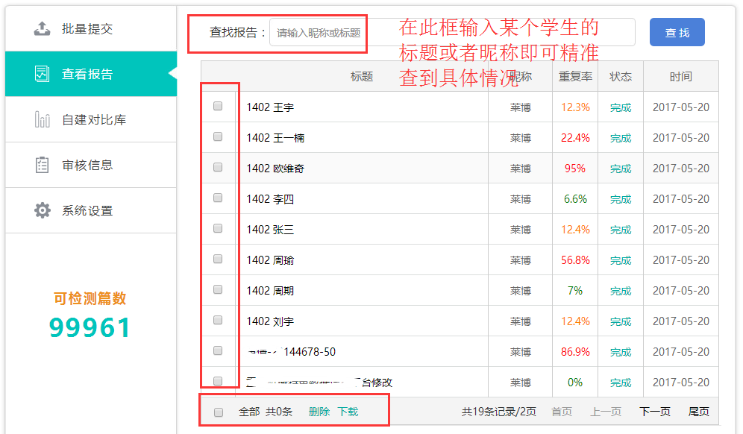
查看报告功能
支持单个搜索：在查到报告框中输入某个学生的标题或者昵称即可精准查到具体重复指数
支持批量下载当前页面所有查重报告，勾选下方“全部”点击“下载”即可下载。也可勾选单个学生下载查重报告。
支持批量删除以及单个删除报告功能。

Slide 12
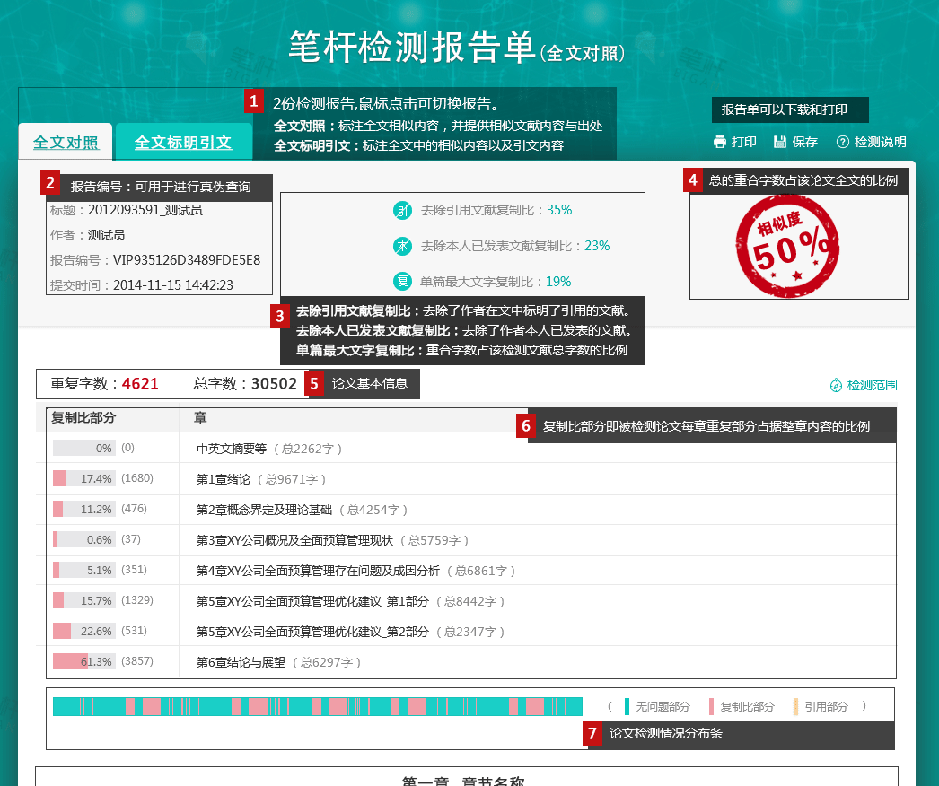
查重报告分析

Slide 13
过渡页
查看报告总结
所有学生的查重结果一目了然，可通过标题、昵称来查找具体某个人的查重状态、重复率。不再需要传统模式一个一个的去找。机构版整合批量下载、批量删除功能，解决了传统模式手动下载的繁琐程序。

Slide 14
PART.3
自建对比库

Slide 15
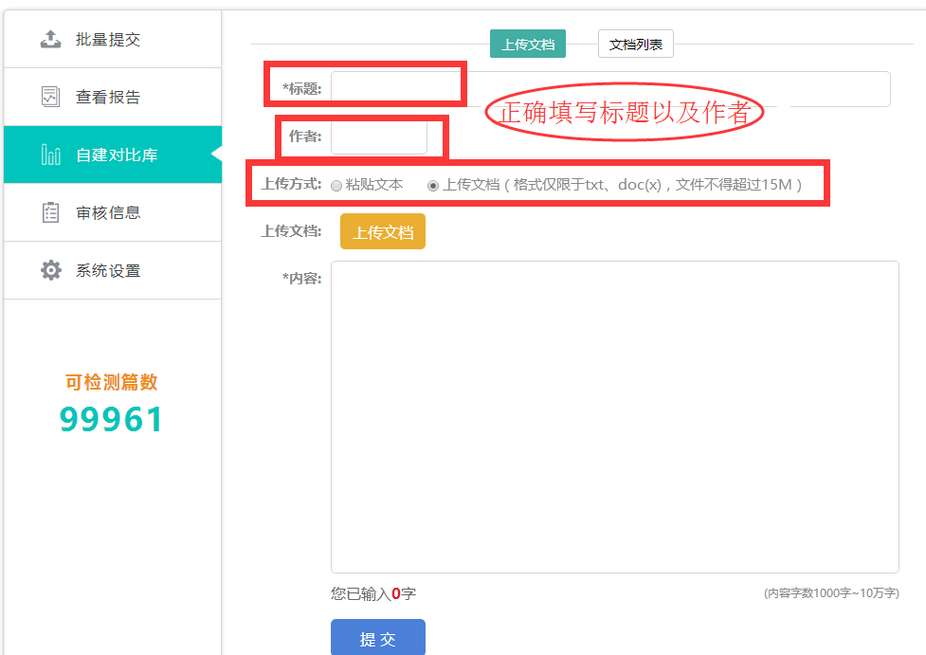
自建对比库功能
自建对比库：选择需要与查重论文对比的论文上传。比如学生如果借鉴了某篇论文又不确定笔杆网是否收录了此篇论文，便可选择自建库功能来上传查询，得到一个更加准确的重复率。
正确填写标题以及作者真实信息，选择粘贴或上传方式提交。提交后可在批量提交中提交需要对比查重的论文。
文档管理最多支持十篇自建库。

Slide 16
PART.4
审核信息

Slide 17
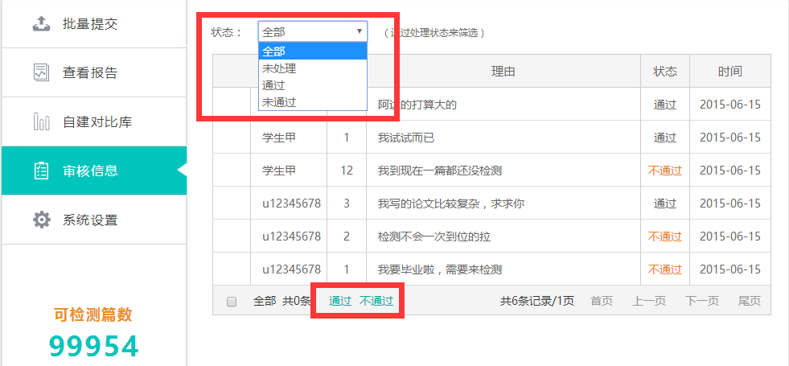
审核信息功能
学生超过了注册用户默认可使用的检测次数可申请再次检测次数，篇数=次数。 管理员可选择批量通过或不通过。

Slide 18
PART.5
系统设置

Slide 19
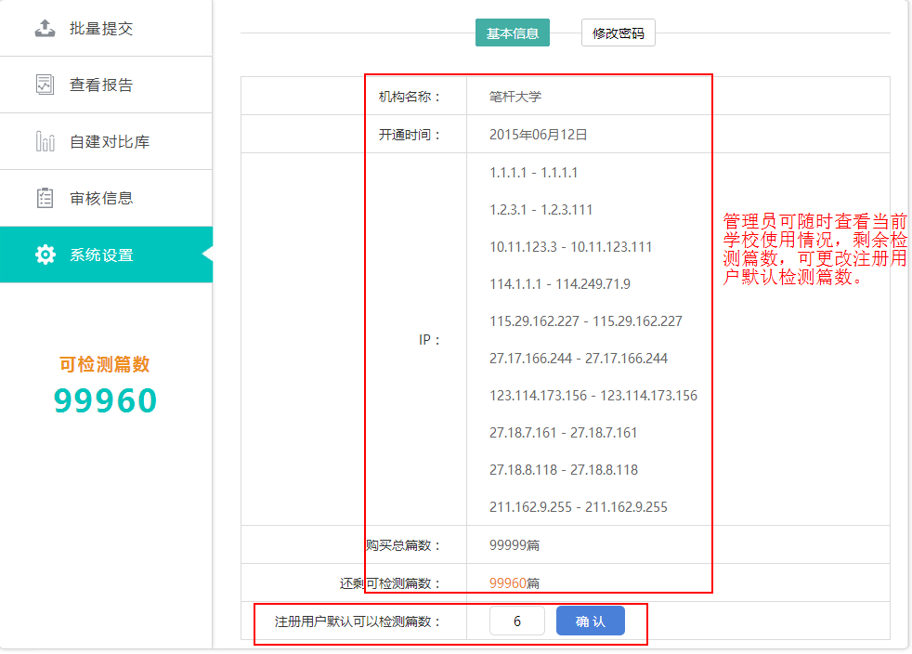
系统设置功能
此功能只有机构管理员有权限使用。
管理员在此功能上可查看学校的开通日期以及开通ip段范围。
更改注册用户默认可检测篇数

Slide 20
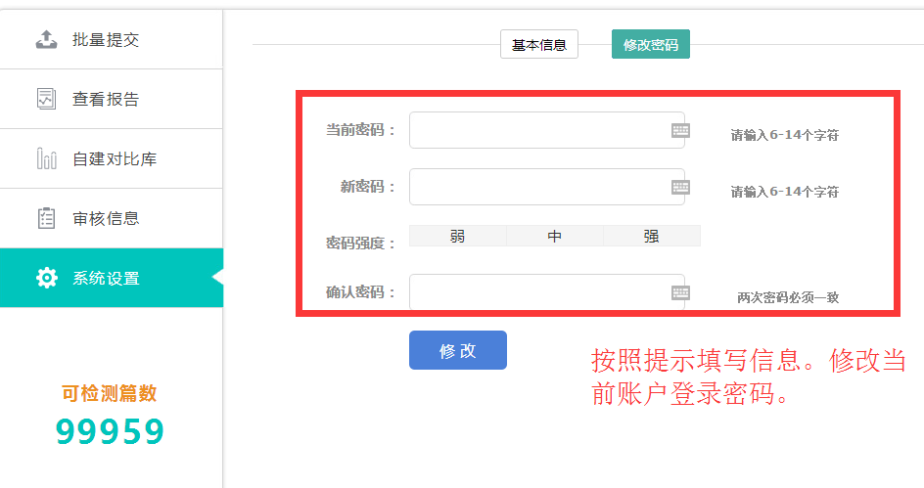
系统设置——修改密码
为了当前账户的安全，可通过国系统设置——修改密码功能修改当前账户的登录密码。

Slide 21
谢谢

